Slide 1

FindMe
Silvan Ritz und Manuel Felber

Slide 2
Ablauf
Begrüssung
Features von FindMe
Zielpublikum
Technische Anforderungen
Probleme
Demo

Slide 3
Features von FindMe
Indoor Personensuche
Eintragen eigener Position
Suche von Freunden
Filtern von Personen
Persönliche Friendslist
Persönliche Daten lokal gespeichert

Slide 4
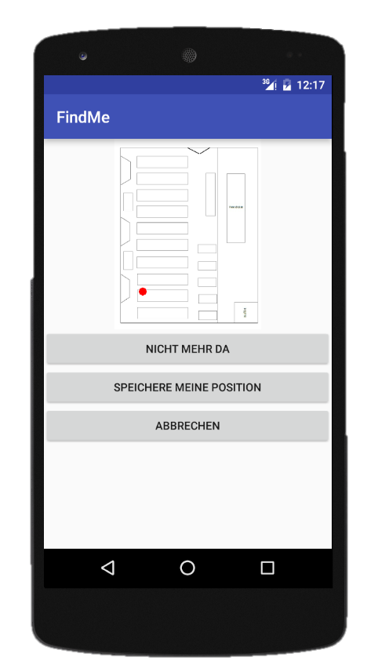
Features von FindMe
Indoor Personensuche
Eintragen eigener Position
Suche von Freunden
Filtern von Personen
Persönliche Friendslist
Persönliche Daten lokal gespeichert

Slide 5
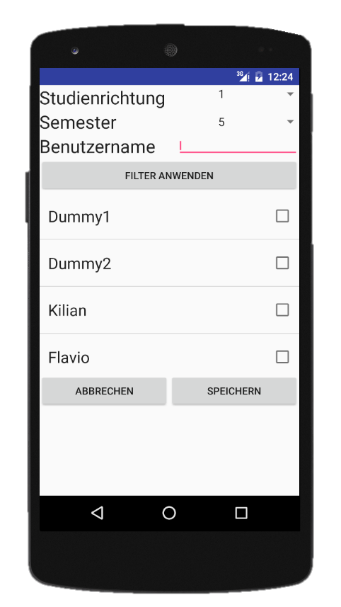
Features von FindMe
Indoor Personensuche
Eintragen eigener Position
Filtern von Personen
Suche von Freunden
Persönliche Friendslist
Persönliche Daten lokal gespeichert

Slide 6
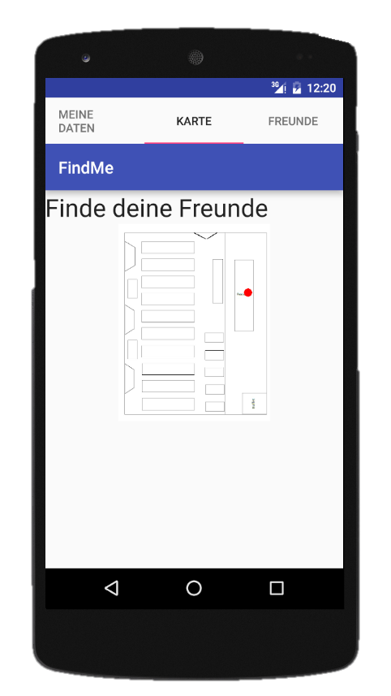
Features von FindMe
Indoor Personensuche
Eintragen eigener Position
Filtern von Personen
Suche von Freunden
Persönliche Friendslist
Persönliche Daten lokal gespeichert

Slide 7
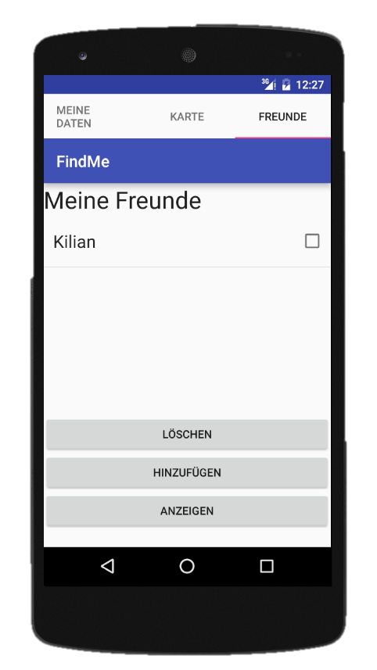
Features von FindMe
Indoor Personensuche
Eintragen eigener Position
Filtern von Personen
Suche von Freunden
Persönliche Friendslist
Persönliche Daten lokal gespeichert

Slide 8

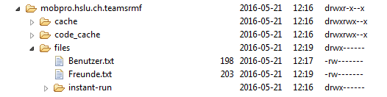
Features von FindMe
Indoor Personensuche
Eintragen eigener Position
Filtern von Personen
Suche von Freunden
Persönliche Friendslist
Persönliche Daten lokal gespeichert

Slide 9

Zielpublikum

Slide 10
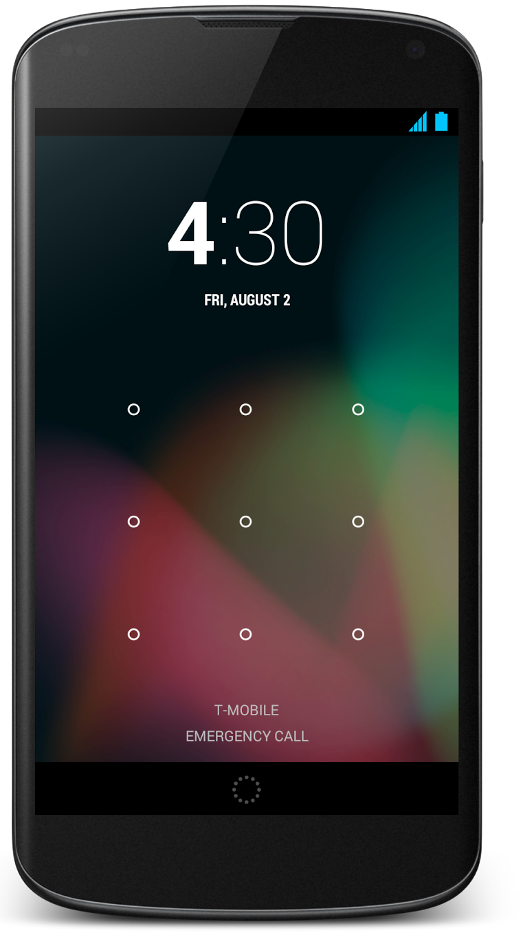


Technische Anforderungen
Server Verbindung über TCPSocket (IP und Port)
Server mit JSON Datenbank
Serialized Object vom Typ Benutzer Class an Server
Serialized ArrayList<Benutzer> an Handy
Benutzer class
ArrayList<Benutzer>

Slide 11
Technische Anforderungen
Lokale Persistenz
JSON File für Freunde und eigene Benutzerdaten

Slide 12
Technische Anforderungen
Nebenläufigkeit mit AsyncTaks
Lädt Datenbank von Server
Speichert eigene Position auf Server

Slide 13
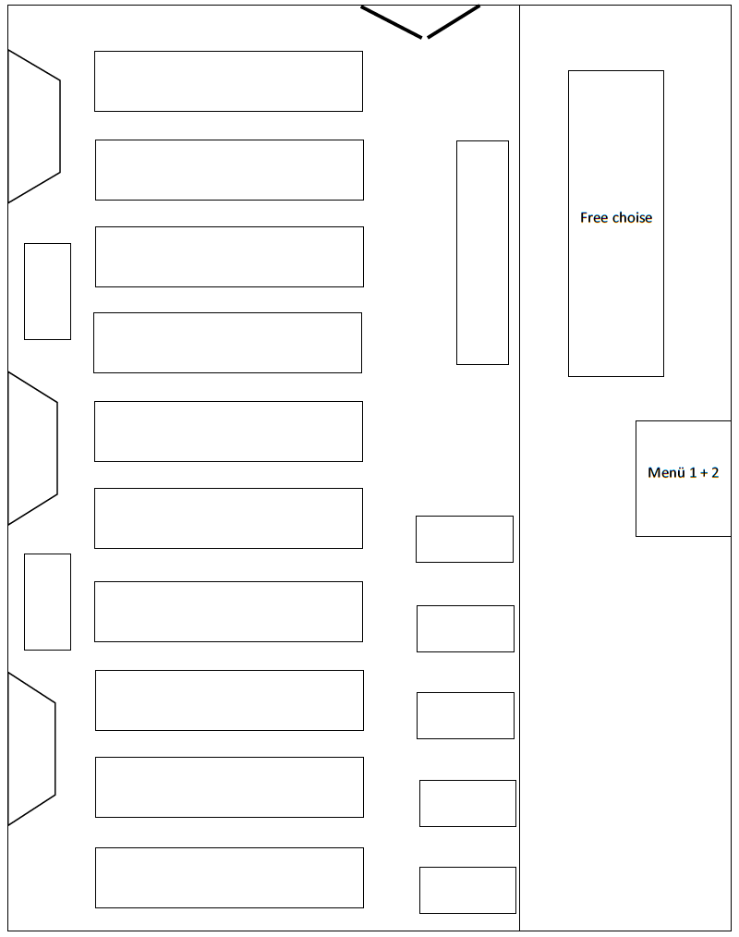
Technische Anforderungen
Canvas Element für Mensa Karte

Slide 14
Probleme
Serverkommunikation anfangs mit JSON Textfile, danach serialized Objekte
ListView mit Checkbox
ColorPicker Library einbinden
ArrayList «synchronisation»

Slide 15
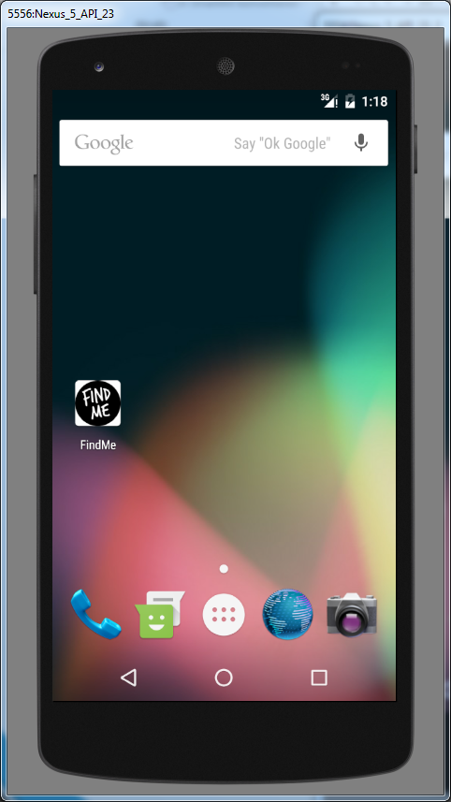
Demo

Slide 16
Fragen?

